Slide 1
Pengantar
Teknologi dan Infrastruktur e-Bisnis

Slide 2
Komponen Infrastruktur Internet
Tuliskan semua jenis perangkat keras dan perangkat lunak yang terlibat ketika seorang pengguna mengakses sebuah alamat web semisal www.google.com !

Slide 3
Semboyan TIE
Banyak hal yang harus Anda ketahui dalam Teknologi dan Infrastruktur e-Bisnis, tetapi tidak semua harus Anda kuasai!

Slide 4
Usaha lebih keras
Perkembangan teknologi web yang pesat memaksa kita harus bekerja lebih keras untuk memahami infrastruktur dan teknologi yang mendasari penyelenggaraan proses bisnis secara elektronik

Slide 5
E-Bisnis Infrastruktur
Roadmaps, datatypes
Industry specific
enablers
Bisnis Intelijen, SCM, CRM, ERP, e-Market, Enterprise Portal
Application specific
enablers
Server Aplikasi Web
Database
Kolaborasi
Pervasive Computing
Server Aplikasi
dan Web
Security, systems management, storage management SW
Standars (Java, XML, LDAP, TCP/IP), Model-model Pemrograman
Technology
management
E-business integration
Server (data/transaksi, webserver)
Sistem Operasi
Storage
Networking
Infrastruktur
Jaringan
dan Server

Slide 6
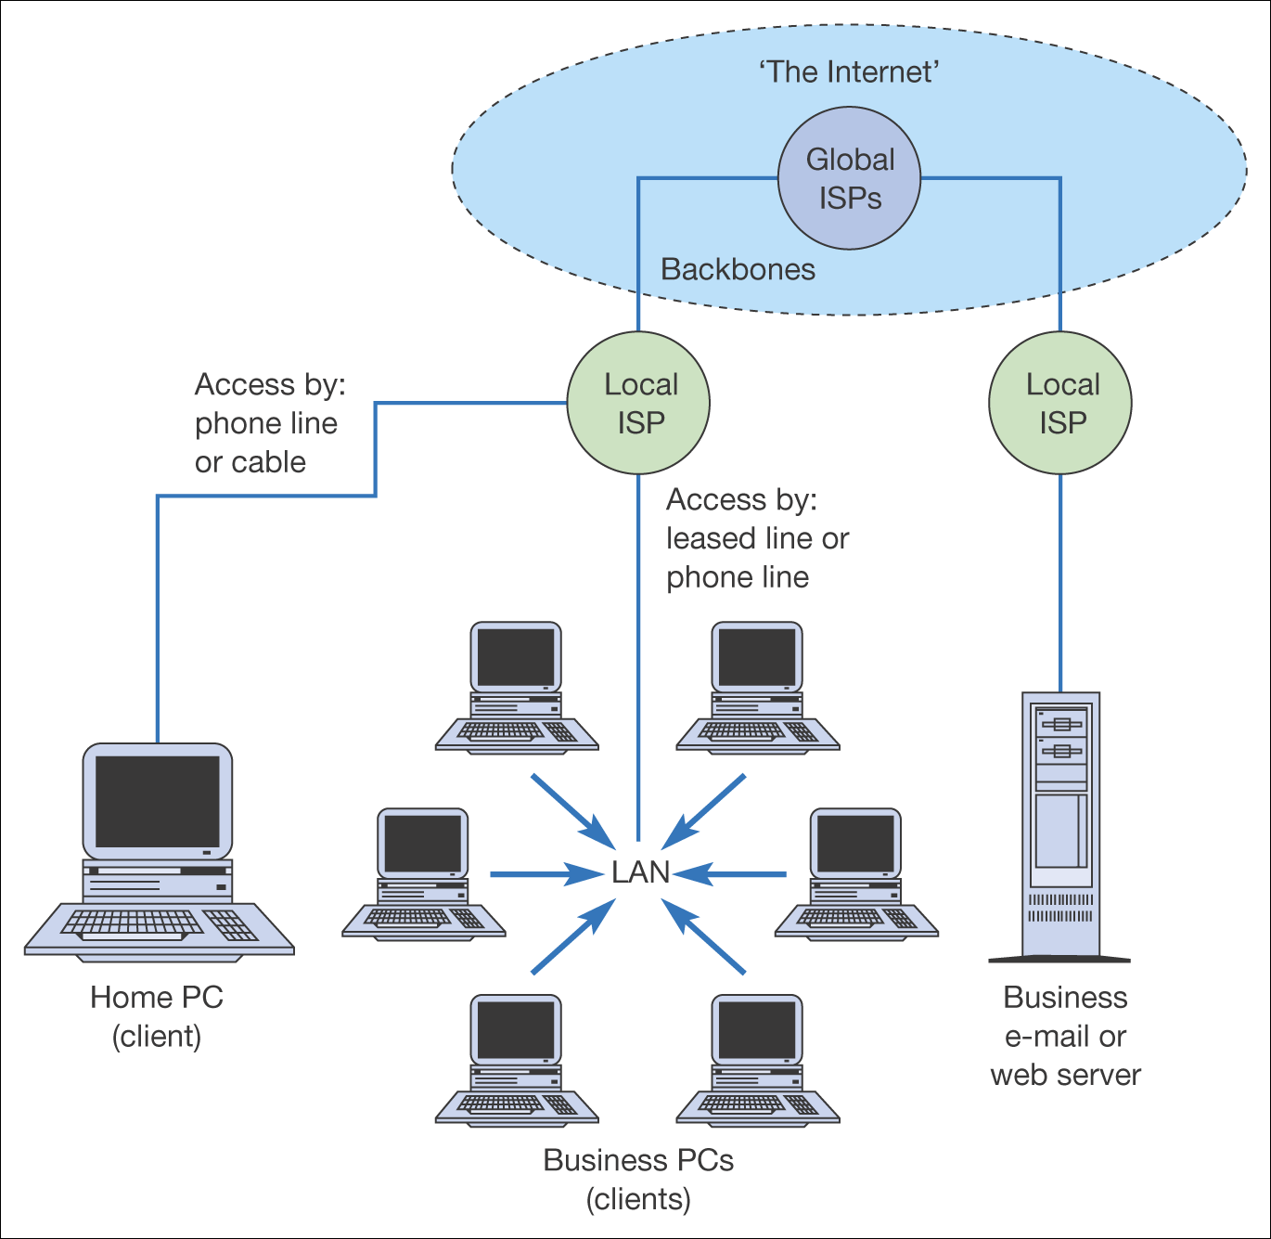
Komponen Infrastruktur
Jaringan dan Fisik Internet

Slide 7
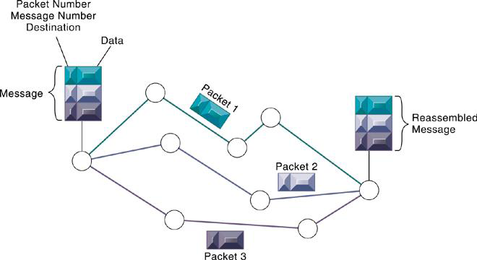
Paket Switching Jaringan

Slide 8
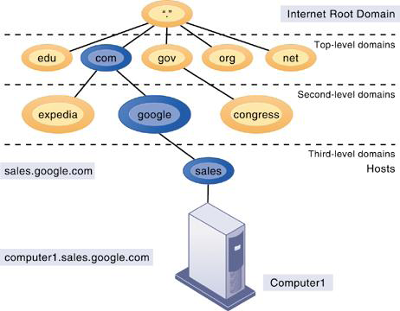
Domain Name System

Slide 9
Infrastruktur e-Bisnis
Pengertian menurut IBM:
Arsitektur HW, SW, konten dan data yang digunakan untuk memberikan layanan e-bisnis untuk karyawan, pelanggan dan mitra.

Slide 10
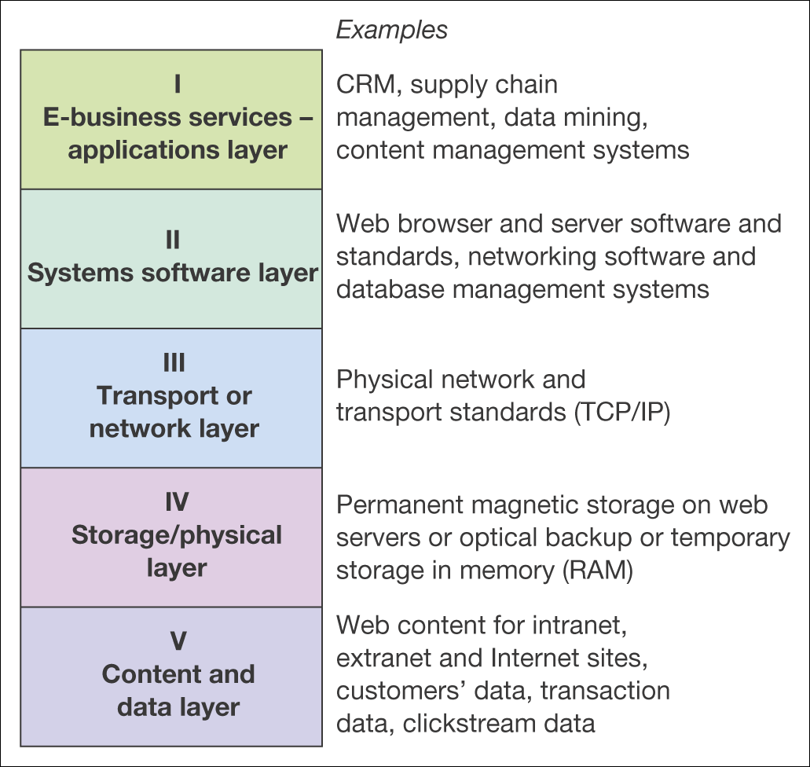
Model 5 lapisan
Infrastruktur
e-bisnis

Slide 11
Mengapa
infrastruktur e-bisnis?
Strategi e-bisnis yang sukses tergantung pada kekuatan dan fleksibilitas dari infrastruktur yang mendasarinya, untuk mendukung e-bisnis secara keseluruhan

Slide 12
Masalah-masalah Utama
dalam Bisnis
Masuk ke pasar dengan cepat
Interoperabilitas
Pelatihan dan pendidikan personil IT terhadap teknologi e-bisnis sehingga mereka dapat ditugaskan pada area tersebut
Skalabilitas dan keandalan infrastruktur secara keseluruhan

Slide 13
Faktor penentu keberhasilan Infrastruktur e-Bisnis
Reliabilitas / keandalan
Keamanan
Fleksibilitas
Interoperabilitas
Teknologi mutakhir
mampu Mendukung berbagai aplikasi e-bisnis

Slide 14
Isu-isu e-Bisnis
Isu | Rincian
Jenis aplikasi yang diutamakan | SCM, e-Procurement,CRM, pemesanan online
Teknologi yang akan digunakan? | Email, web service, EDI
Bagaimana mencapai kualitas layanan dalam aplikasi | Kesesuaian aplikasi dengan bisnis, keamanan, kecepatan, ketersediaan.
Bagaimana menempatkan (hosting) aplikasi | Internal atau eksternal, melalui web service?
Integrasi aplikasi | Integrasi solusi ebisnis dengan: sistem lama, sistem mitra, pertukaran B2B
Platform untuk mendukung? Teknologi dan standar yang akan digunakan | Akses bergerak, TV digital interactif, CGI, Perl, .Net, PHP
Bagaimana mempublikasikan, mengelola konten dan kualitas data? | Bagaimana konten dan data diupdate? Akurasi, mudah ditemukan dan ditafsirkan
Mengelola akses karyawan | Internet dijadikan selingan (gangguan), ilegalitas
Bagaimana mengamankan data | Menghilangkan dan menghapus ancaman berbahaya

Slide 15
Intranet dan Extranet
Intranet: digunakan untuk mempublikasikan informasi, menyampaikan aplikasi, mendukung e-commerce, dan kegiatan lainnya dalam organisasi
Extranet: digunakan untuk menyediakan layanan online yang dibatasi untuk pelanggan bisnis, atau saat 2 bisnis menghubungkan intranet masing-masing untuk komunikasi bisnis dan transaksi
Keduanya memiliki fitur CMS yang dibangun didalamnya

Slide 16
Mengelola
Infrastruktur e-Bisnis
Software sistem
Jaringan
Storage
Infrastruktur aplikasi
ERP (operasional)
Data pergudangan, data mining (strategis)
Manajemen ISP
Kecepatan akses
Downtime (waktu off server host)
Ketersediaan
Keamanan

Slide 17
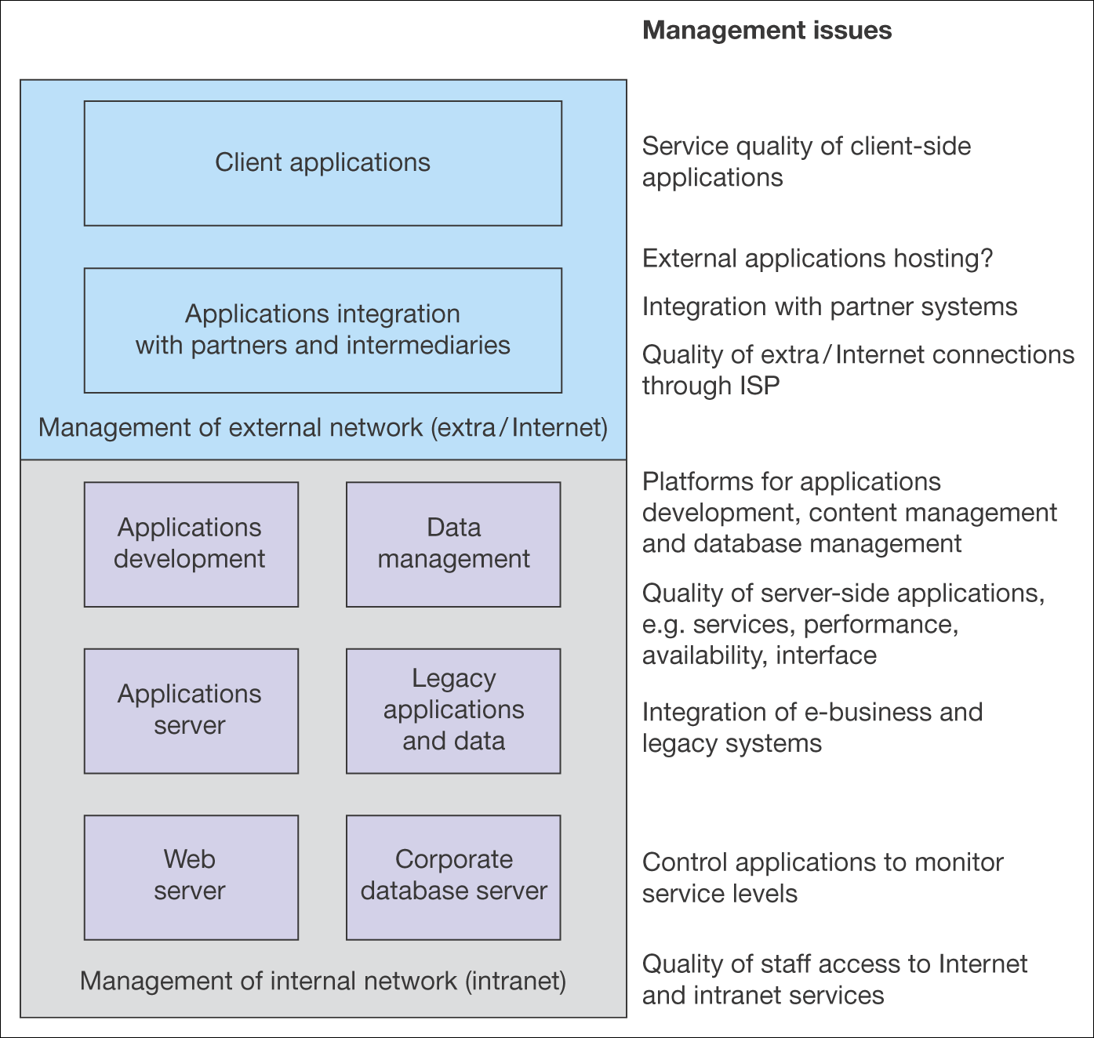
Elemen Infrastruktur e-Bisnis
yang Perlu Dikelola

Slide 18
Hal Penting Dalam Extranet
Firewall: software khusus yang melindungi intranet dari akses yang tidak sah dari luar
Middleware: digunakan oleh integrator sistem untuk membuat hubungan antar aplikasi organisasi atau antar anggota berbeda dari rantai pasokan.

Slide 19
Presentasi Web
HTML (Hypertext Markup Language). Sebuah format standar yang digunakan untuk menentukan teks dan tata letak halaman web. File HTML biasanya memiliki ekstensi .html atau .htm
XML atau eXtensible Markup Language. Sebuah standar untuk pertukaran data terstruktur, tidak seperti HTML yang murni presentasional
XHTML

Slide 20
Web Service dan EDI
Arsitektur berorientasi layanan (SOA)
Kumpulan layanan yang berkomunikasi satu sama lain sebagai bagian dari arsitektur sistem terdistribusi yang terdiri dari berbagai layanan
Dapat diakses melalui protokol seperti SOAP dan menggunakan pesan berformat XML
EDI
pertukaran otomatis dokumen dalam format elektronik standar antara organisasi, secara langsung antara aplikasi komputer
Aman, yang digunakan dalam fungsi B2B seperti pemrosesan order penjualan, inventory control dan pengadaan

Slide 21
Mobile Commerce
Standard Akses Internet Nirkabel
WAP using WML
2G
2.5G: GPRS, EDGE
3G: UMTS, W-CDMA, HSPDA
3.5G: Evolved HSPA/HPSA+
4G
Mobile apps
Social location-based marketing
Aplikasi SMS
Aplikasi Nirkabel Bluetooth

Slide 22
Web 2.0
Situs jejaring sosial, seperti MySpace atau Facebook
Blog dan mikroblog, seperti LiveJournal atau Twitter
Situs yang memungkinkan pengguna untuk berkontribusi konten, seperti Wiki
Situs yang memungkinkan pengguna berbagi konten, seperti YouTube

Slide 23
Karakteristik Web 2.0
Berbentuk layanan, bukan paket software
data semakin kaya karena lebih banyak orang menggunakannya
Pengguna sebagai co-pengembang (konten yang dibuat pengguna)
User interface yang ringan dan model pengembangannya

Slide 24
Web 2.0 dan e-Bisnis
RSS feeds
Widgets
Software Open source
SaaS / Cloud Computing

Slide 25
Bagaimana dengan Web 1.0 ?
Situs web 1.0 bersifat statis. Situs tersebut berisi informasi yang mungkin berguna, tapi tidak ada alasan bagi pengunjung untuk kembali ke situs.
Sebuah contoh mungkin sebuah halaman web pribadi yang memberikan informasi tentang pemilik situs, tapi tidak pernah berubah. Versi web 2.0 mungkin blog atau akun MySpace yang sering diperbarui pemiliknya.

Slide 26
Bagaimana dengan Web 1.0 ?
Situs web 1.0 tidak interaktif. Pengunjung hanya dapat mengunjungi situs-situs tersebut, mereka tidak bisa mempengaruhi atau berkontribusi ke situs.
Sebagian besar organisasi memiliki halaman profil yang dapat dilihat tetapi pengunjung tidak dapat mempengaruhi atau melakukan perubahan, sedangkan wiki memungkinkan setiap orang untuk mengunjungi dan membuat perubahan.

Slide 27
Bagaimana dengan Web 1.0 ?
Aplikasi web 1.0 bersifat proprietary. Di bawah filosofi web 1.0, perusahaan mengembangkan perangkat lunak aplikasi yang pengguna dapat mengunduh, tetapi tidak dapat melihat bagaimana aplikasi bekerja atau mengubahnya.
Sebuah aplikasi web 2.0 adalah sebuah program open source, yang berarti kode sumber untuk program ini tersedia secara bebas.

Slide 28
SEKIAN

